Slide 1



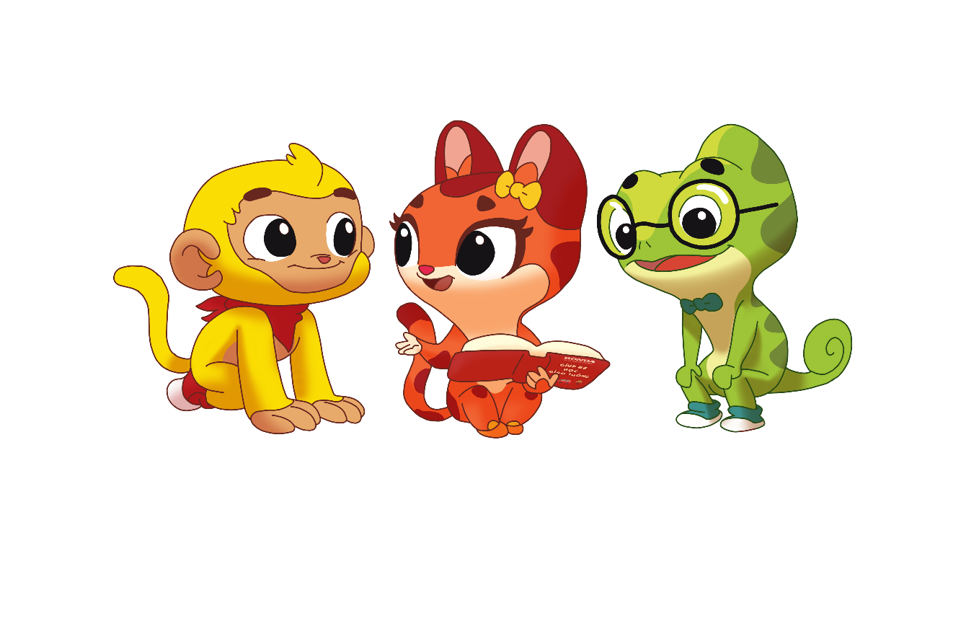
GIỚI THIỆU PHIM HOẠT HÌNH
TRONG CHƯƠNG TRÌNH “TÔI YÊU VIỆT NAM”
Giáo dục an toàn giao thông cho trẻ mầm non
Hà Nội, ngày 11-13 tháng 8 năm 2021

Slide 2

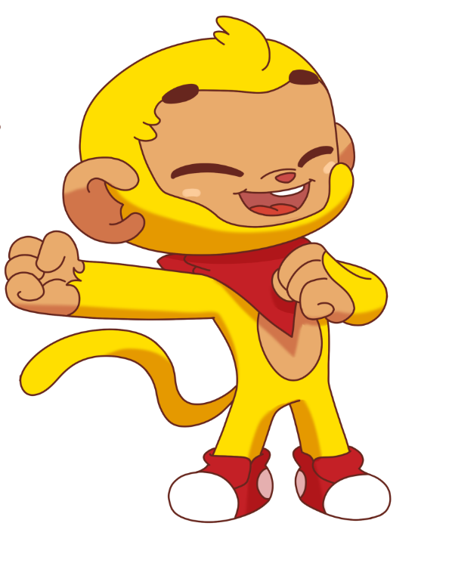
VAI TRÒ CỦA PHIM HOẠT HÌNH VỀ ATGT
- Phim hoạt hình là một phương tiện trực quan sinh động và phù hợp với trẻ mầm non nhằm hình thành cho trẻ mẫu giáo kiến thức, kĩ năng, thái độ về an toàn giao thông.
- Ưu thế nổi bật của phim hoạt hình là hình ảnh động, âm thành, màu sắc, lời thoại, các tình huống giáo dục an toàn giao thông được thể hiện rõ nét, sống động, giúp trẻ hình dung được nguyên nhân, hậu quả có thể xảy ra khi không thực hiện các nguyên tắc tham gia giao thông an toàn.
- Phim hoạt hình có thể được sử dụng độc lập hoặc hỗ trợ với các tài liệu, phương tiện khác trong giáo dục an toàn giao thông cho trẻ

Slide 3
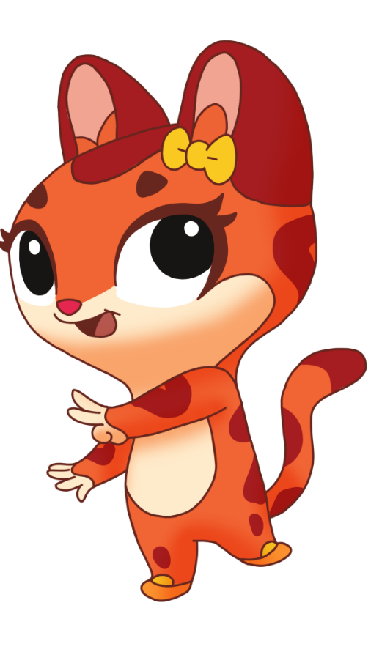
GIỚI THIỆU 20 PHIM HOẠT HÌNH VỀ ATGT
- Bộ phim gồm 20 tập phim, xoay quanh ba nhân vật Bi, Bo, Ben, là những con vật ngộ nghĩnh được nhân hoá với những suy nghĩ, hành động giống như trẻ em.
- Nội dung xoay quay các tình huống, nguy cơ mất an toàn giao thông dễ xảy ra trong cuộc sống của trẻ, ở thành phố, nông thôn, miền sông nước, vùng biển và các nơi khác trên đất nước Việt Nam, tạo cảm giác gần gũi, dễ hiểu, nhằm giúp trẻ dễ đánh giá, lựa chọn và ra quyết định an toàn cho bản thân và người khác khi tham gia giao thông.

Slide 4

GIỚI THIỆU 20 PHIM HOẠT HÌNH VỀ ATGT
Ví dụ tập bất kỳ thứ nhất (Link)
Nội dung

Slide 5
GIỚI THIỆU 20 PHIM HOẠT HÌNH VỀ ATGT
Ví dụ tập bất kỳ thứ hai(Link)
Nội dung

Slide 6
Hướng dẫn sử dụng, khai thác phim hoạt hình trong tổ chức giáo dục an toàn giao thông cho trẻ trong trường mầm non
THẢO LUẬN (05 phút)
Theo anh/chị Phim hoạt hình có thể khai thác, sử dụng ở trong các hoạt động giáo dục nào?

Slide 7
Hướng dẫn sử dụng, khai thác phim hoạt hình trong tổ chức giáo dục an toàn giao thông cho trẻ trong trường mầm non
1. Sử dụng phim hoạt hình trong hoạt động học
2. Sử dụng phim hoạt hình trong hoạt động chơi
3. Sử dụng phim hoạt hình trong các hoạt động khác: đón trẻ, trả trẻ, HĐ chiều…
Đại diện mỗi tỉnh sẽ trình bày về 01 hình thức sử dụng phim hoạt hình nhằm giáo dục ATGT
-
-
-
-
-

Slide 8
Sử dụng phim hoạt hình trong hoạt động học:
Những giờ học có ưu thế để truyền tải nội dung GD ATGT gồm Giáo dục kĩ năng xã hội, Khám phá khoa học, Khám phá xã hội
a. Mục đích: Thông qua hoạt động học, sử dụng các tập phim về chủ đề giao thông để giáo dục trẻ kiến thức, kĩ năng tham gia giao thông an toàn.
b. Cách thực hiện:
+ Cho trẻ xem một số tình tiết, phân đoạn trong tập phim như một cách dẫn dắt trẻ vào hoạt động.
+ Cho trẻ xem tập phim vào thời gian trước khi diễn ra hoạt động học để trẻ có thông tin trước, khi tổ chức hoạt động học Giáo viên khơi gợi để trẻ sử dụng những thông tin từ tập phim đã xem nhằm giải quyết nhiệm vụ học tập.
+ Đặt vấn đề để trẻ suy nghĩ, phán đoán dựa trên kiến thức, kinh nghiệm hiện có sau đó sẽ cho trẻ xem tập phim có nội dung liên quan vào thời điểm sau giờ học hoặc phối hợp với Cha mẹ trẻ cho con xem phim tại nhà sau đó tới lớp sẽ thảo luận.

Slide 9

Sử dụng, khai thác phim hoạt hình trong tổ chức trò chơi phân vai, đóng kịch
a Mục đích: Thông qua trò chơi đóng kịch sử dụng phim hoạt hình về chủ đề giao thông để giáo dục trẻ kiến thức, kĩ năng tham gia giao thông an toàn.
b. Các bước thực hiện trò chơi phân vai, đóng kịch
-Bước 1: Trẻ xem phim hoạt hình.
-Bước 2: Trẻ phân công nhận đóng các nhân vật trong phim.
-Bước 3: Tổ chức tập trò chơi đóng kịch trong các giờ chơi ở các góc, giờ đón trẻ và trả trẻ, sinh hoạt chiều
-Bước 4: Tổ chức chơi động vai/diễn kịch.

Slide 10
Sử dụng phim hoạt hình trong các hoạt động khác
a- Mục đích: Việc thể hiện lại các hoạt động của các nhân vật, tình tiết về an toàn giao thông trong phim qua các hoạt động giáo dục khác như: kể chuyện, hoạt động chiều; hoạt động lễ hội; đón trẻ; trả trẻ…
b- Gợi ý khai thác phim hoạt hình
Tạo cơ hội cho trẻ tái hiện lại phim hoạt hình về an toàn giao thông trong các hoạt động khác thông qua các bài tập/trò chơi/tình huống nhằm củng cố kiến thức, kỹ năng, thái độ về an toàn giao thông cho trẻ, đó là:
- Trẻ nói/kể lại những hoạt động của nhân vật trong phim;
- Trẻ mô tả những hoạt động của nhân vật trong phim trẻ thích;
- Kể chuyện sáng tạo về các nhân vật trong phim.
Những bài tập/trò chơi/tình huống này GV có thể tổ chức ở tất cả các hoạt động giáo dục hằng ngày trên nguyên tắc đảm bảo tính phù hợp mục tiêu giáo dục về an toàn giao thông. Khuyến khích phụ huynh cùng trẻ thực hiện các bài tập/trò chơi này ở gia đình.

Slide 11
Gợi ý khai thác hình ảnh, tình huống, nhạc phim hoạt hình
- Sử dụng các hình ảnh trong phim nhằm cung cấp, bổ sung cho trẻ kiến thức về an toàn giao thông; sử dụng hình ảnh này trong các hoạt động giáo dục khác nhau.
- Sử dụng tình huống giao thông và âm nhạc trong phim hoạt hình nhằm củng cố, phát triển các kiến thức về an toàn giao thông.
− Lựa chọn các bài hát trong các tập phim để sử dụng vào các thời điểm khác nhau trong ngày

Slide 12
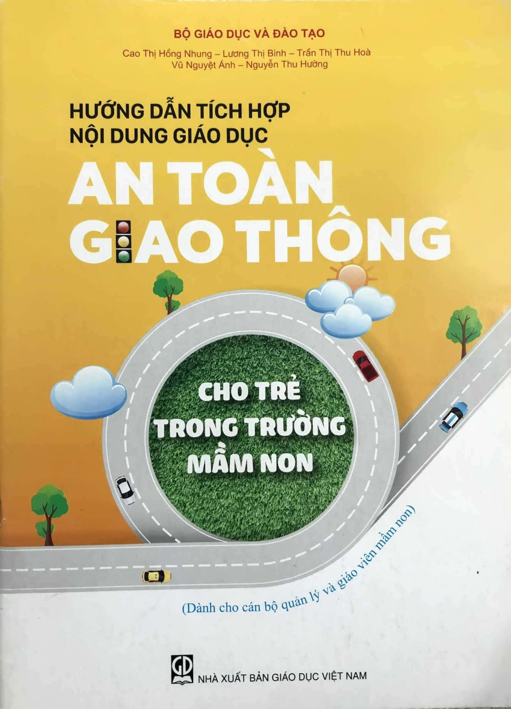
Tài liệu hướng dẫn tích hợp nội dung giáo dục ATGT

Slide 13
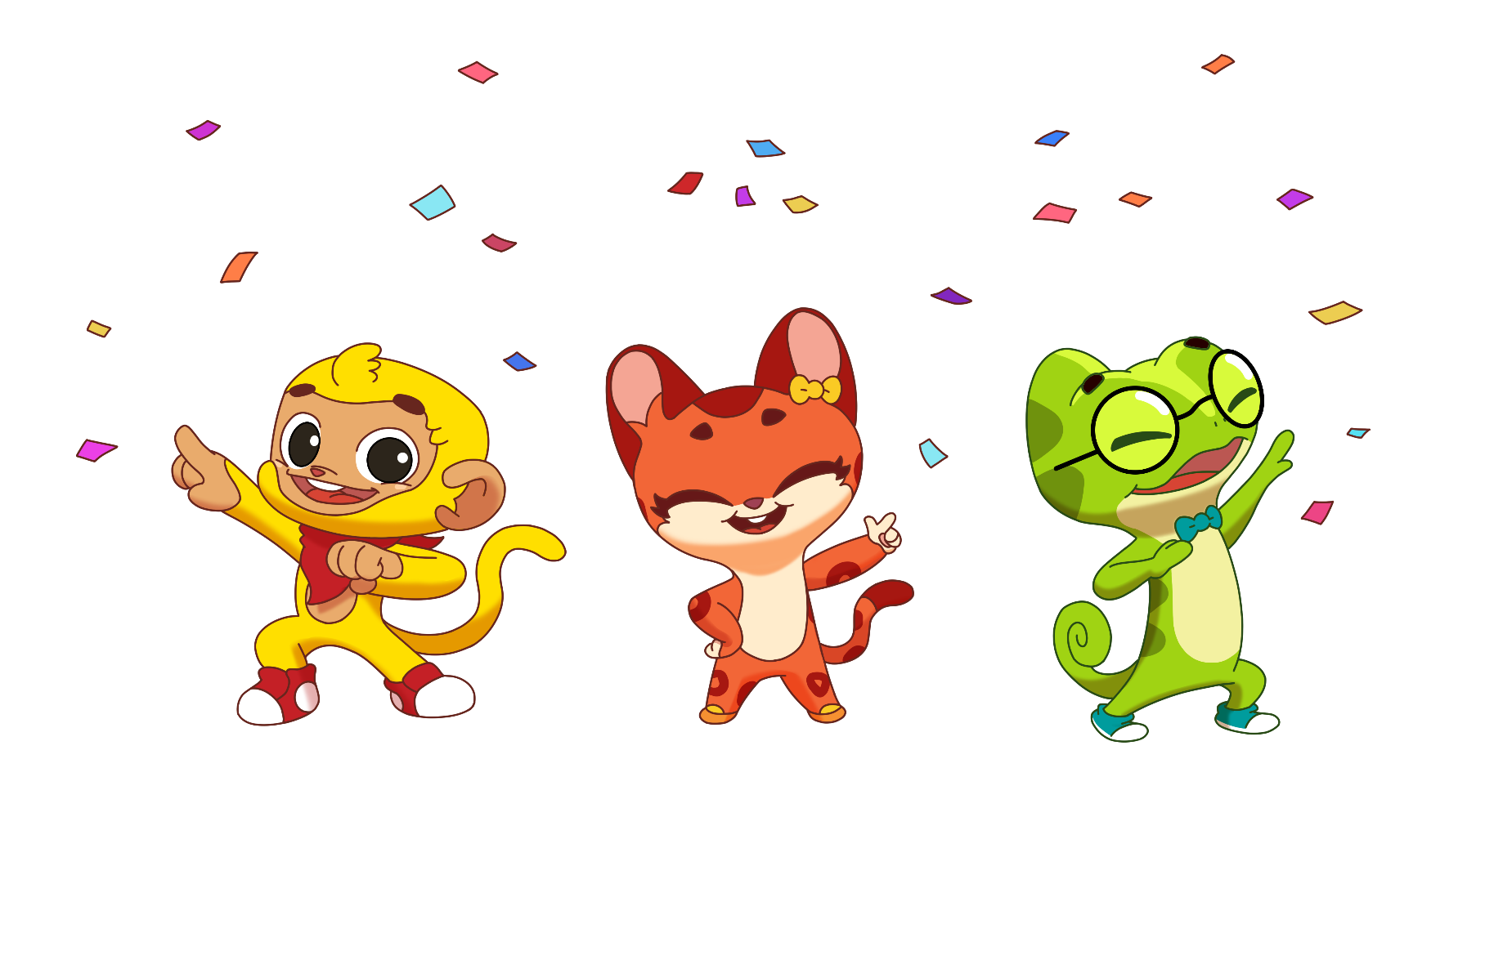
TRÂN TRỌNG CẢM ƠN!

